Slide 1
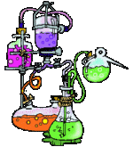
POMALÉ A RÝCHLE REAKCIE V BEŽNOM ŽIVOTE

Slide 2
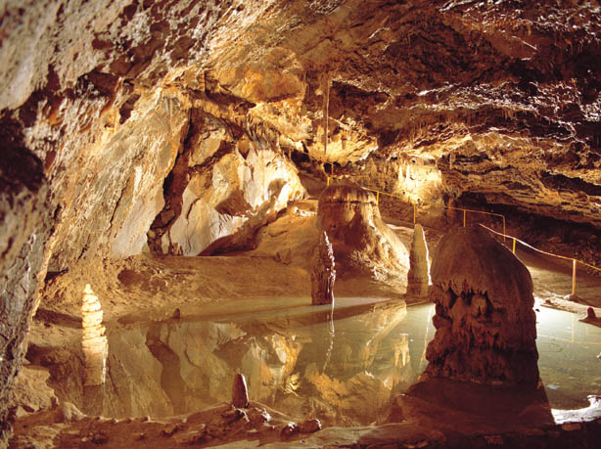
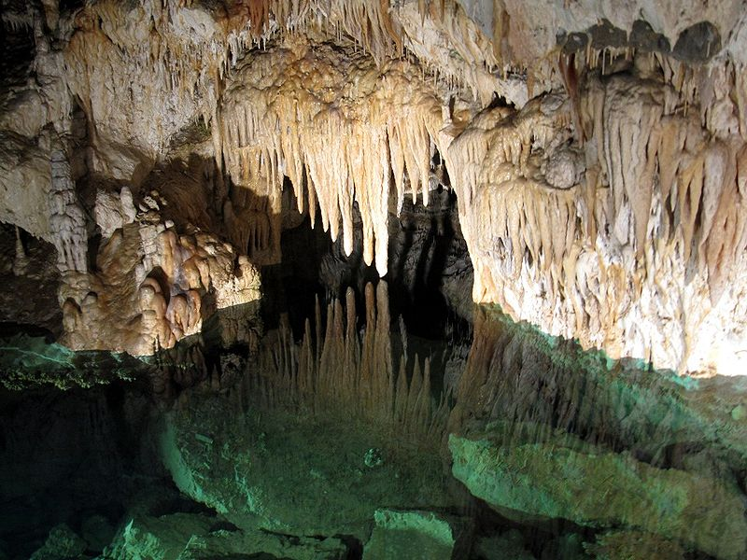
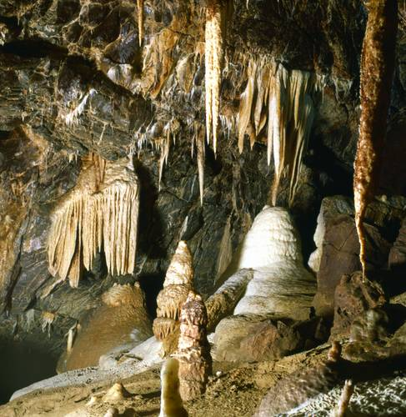
POMALÉ REAKCIE
Medzi pomalé reakcie patria krasové procesy.
Základom je reakcia oxidu uhličitého (CO₂) s vodou (H₂O).
Voda preniká puklinami vápencov, rozrušuje ich.
V podzemných vrstvách sa tvoria jaskyne.

Slide 3
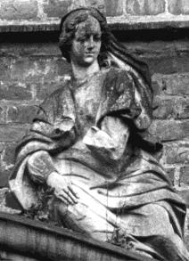
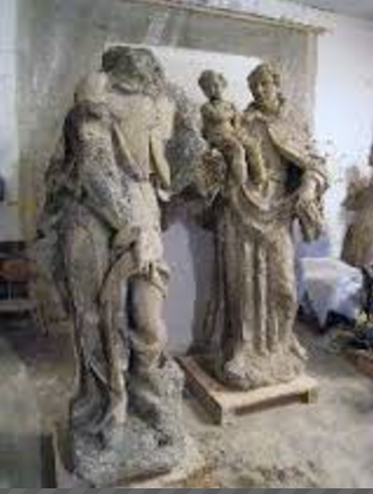
POMALÉ REAKCIE
Súčasne prebieha aj opačný proces: zo vzniknutého roztoku sa odparuje voda a oxid uhličitý → vápenec.
Na Slovensku jaskyne – Driny. Domica, Belianska jaskyňa.
Pôsobením kyslých dažďov sa budovy a sochy z vápenca rozpadávajú.

Slide 4
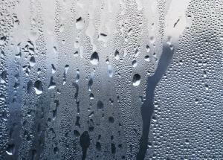
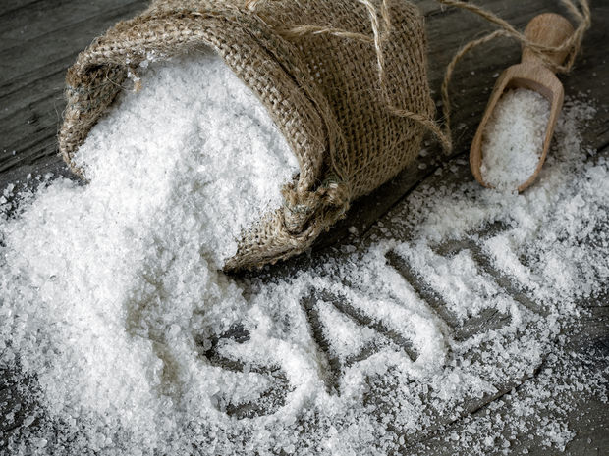
Čo spôsobuje hrdzavenie?

Slide 5
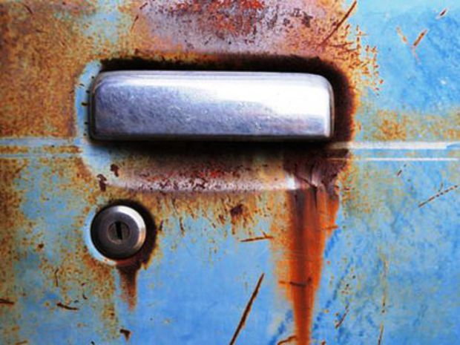
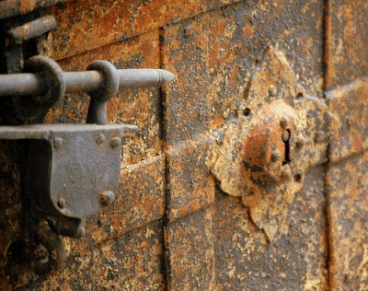
POMALÉ REAKCIE
Hrdzavenie – pomalá chemická reakcia.
Vzdušný kyslík a vlhkosť reagujú so železným predmetom.
Čím je vzduch teplejší, vlhkejší a ak je vyšší obsah soli, tým je reakcia rýchlejšia.
Posýpanie ciest spôsobuje rýchlejšie hrdzavenie kovov.

Slide 6
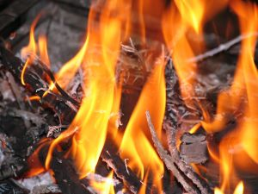
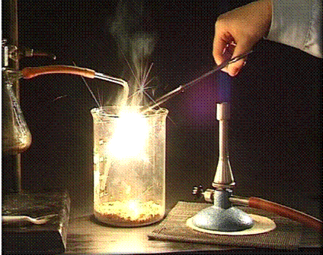
RÝCHLE REAKCIE
Reakcia látok s kyslíkom (horenie) patrí medzi rýchle reakcie.

Slide 7
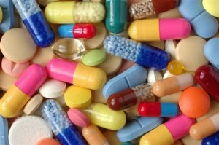
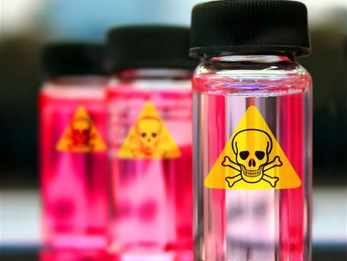
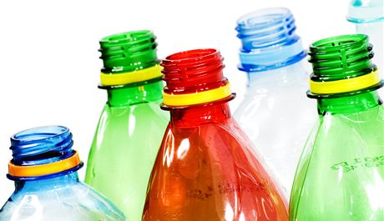
Reakcie v bežnom živote
Urýchľovanie chemických reakcií sa využíva pri výrobe rôznych látok. Napr. chemikálie, plasty, lieky.

Slide 8
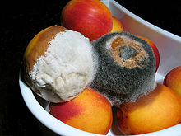
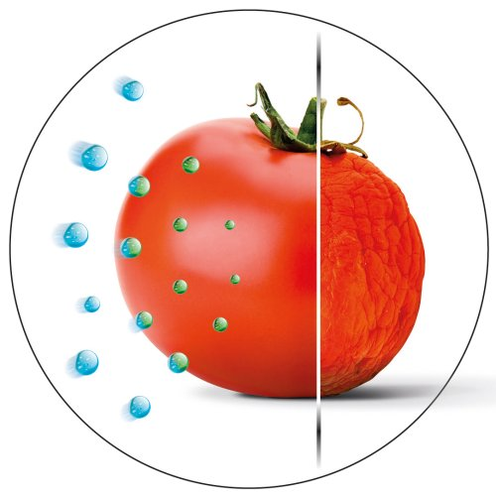
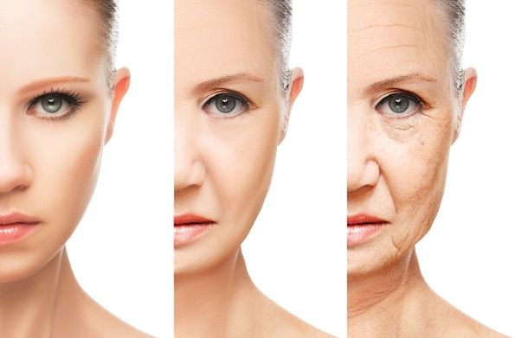
Spomalením chem. reakcií zamedzujeme hrdzaveniu, kazeniu potravín, starnutiu ľudského organizmu.
Kovové predmety chránime pred vzduchom a vodou - natieraním farbou alebo lakom.
- vytvorením ochranných kovových povlakov
Pozinkovaním (odkvapové rúry)
Poniklovaním (ihly)
Pochrómovaním (časti auta)

Slide 9
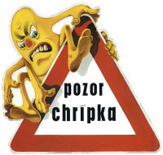
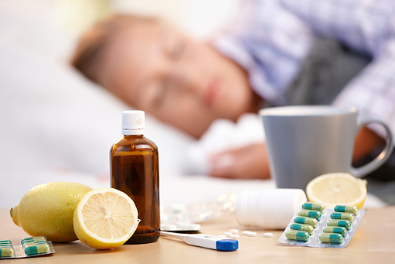
Reakcie v ľudskom tele
V ľudskom tele prebieha veľké množstvo chemických reakcií.
Pri zvýšenej teplote organizmu sa mobilizujú obranné mechanizmy, ktoré pomáhajú vysporiadať sa s pôvodcami ochorenia.
Zrýchľujú sa reakcie imunitného systému, reakcie na tvorbu protilátok.
Zväčšuje sa aktivita bielych krviniek, spomaľuje sa rast mikroorganizmov, ktoré spôsobujú ochorenia.

Slide 10
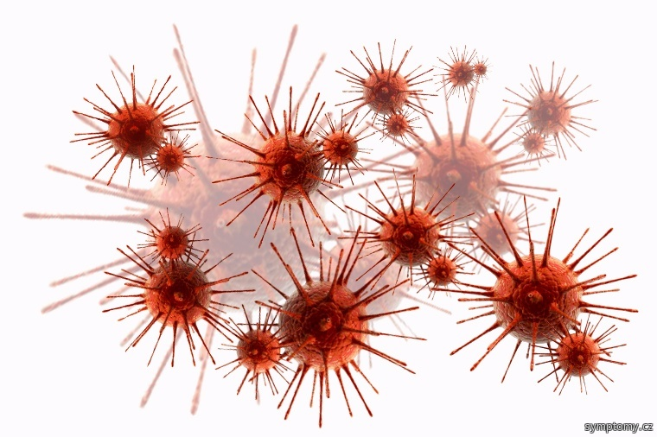
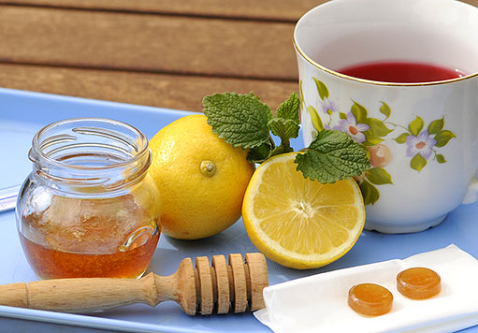
Reakcie v ľudskom tele
Vysoká horúčka tlmí imunitné reakcie.
Dlhodobá horúčka spôsobuje poruchy niektorých orgánov.
Horúčku treba znižovať podávaním liekov prípadne zábalmi.

Slide 11
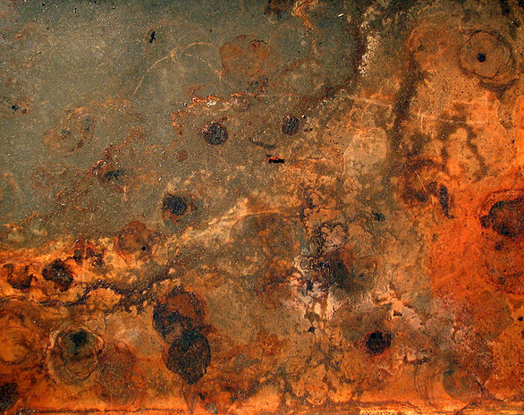
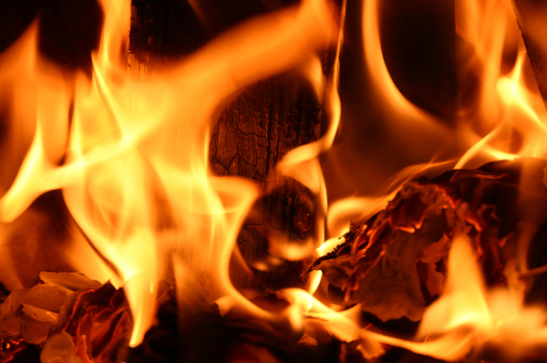
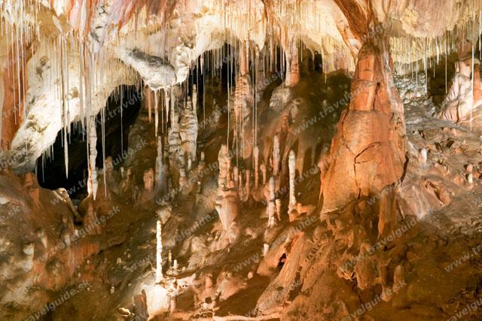
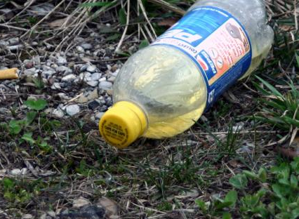
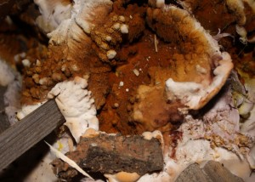
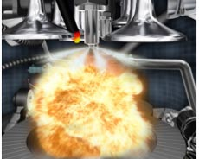
Rozdeľte reakcie na pomalé a rýchle:
Hrdzavenie
Horenie
Vznik kvapľov
Rozklad plastov
Hnitie dreva
Spaľovanie benzínu

